Slide 1


Co je to DSA, jaké mají ISPs povinnosti a dozorová role ČTÚ
22. Ledna 2025
Mgr. Tomáš Ondrejka, vedoucí oddělení dozoru specializovaných agend

Slide 2
Přehled digitálních agend ČTÚ
DSA
Digital Services Act
P2B
Platform to Business
DA
Data Act
DGA
Data Governance Act
TCO
Terrorist Content Online

Slide 3
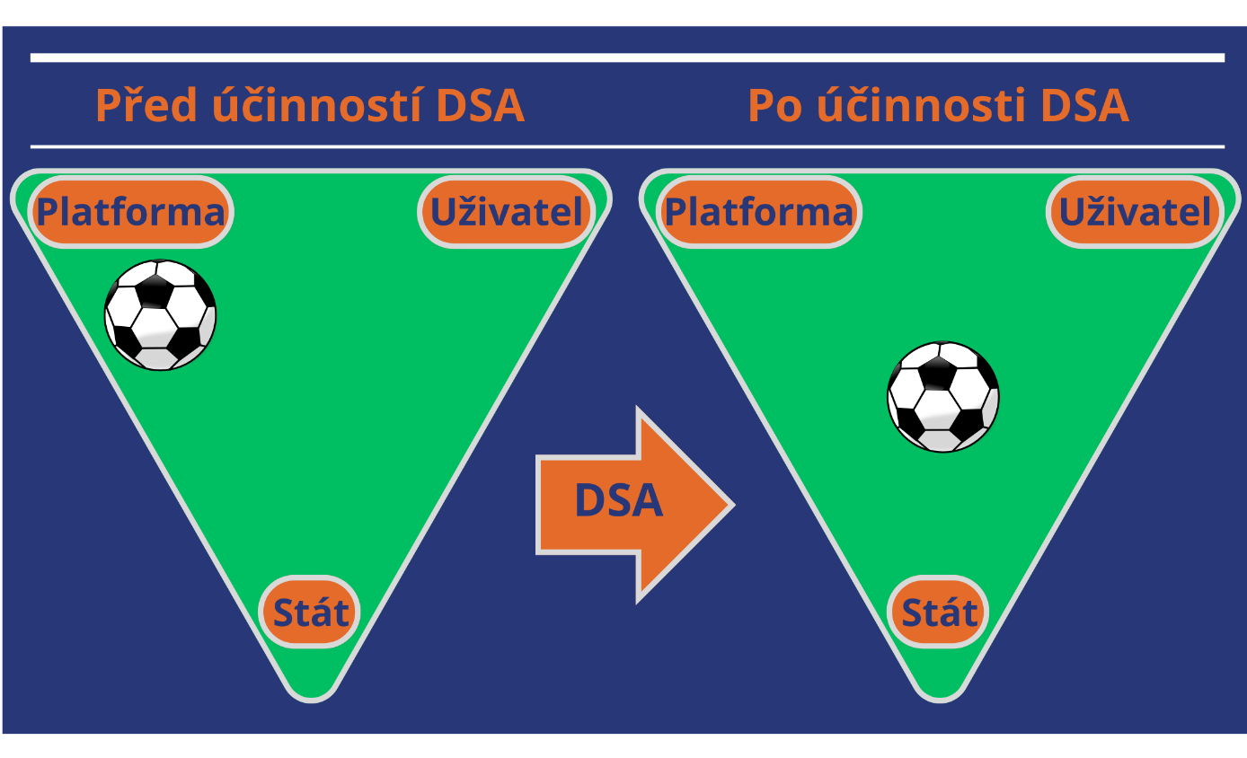
Nařízení DSA
Obecný předpis, který má pomoci vytvořit bezpečné, předvídatelné a důvěryhodné online prostředí.
Stěžejní cíle:
    regulace velkých platforem
    posílení práv uživatelů
    posílení transparentnosti
    opatření proti nelegálnímu obsahu
    a systémovým rizikům
Úplná účinnost od 17. 2. 2024
Za porušení lze uložit pokutu až do výše 6 % celosvětového obratu

Slide 4
Role čtú
ČTÚ byl 16. 8. 2023 Vládou určen jako koordinátor digitálních služeb
má výlučnou působnost nad poskytovateli usazenými v ČR
Působnost úřadu musí být stanovena adaptačním zákonem
zákon o digitální ekonomice je ve 2. čtení ve Sněmovně
Do účinnosti adaptačního zákona může ČTÚ jako koordinátor dělat pouze ty činnosti, kterými nebude zasahovat do práv a povinností subjektů

Slide 5
Které služby spadají pod nařízení DSA?
    Služby informační společnosti
    Zprostředkovatelské služby:
    IV.* internetové vyhledávače
I. Prostý přenos
II. Ukládání do mezipaměti
III. Hosting
Online platformy
VLOP +
VLOSE
Online tržiště

Slide 6

Prostý přenos
= Přenos informací poskytovaných příjemcem služby v komunikační síti nebo poskytování přístupu ke komunikační síti
Příklady:
    služby přístupu k internetu,
    výměnné uzly internetu,
    bezdrátové přístupové body,
    virtuální privátní sítě,
    přenos hlasu přes IP,
    registry názvů domén nejvyšší úrovně,
    registrátoři,
    certifikační orgány vydávající digitální certifikáty…

Slide 7
povinnosti všech poskytovatelů
Kontaktní místo pro orgány členských států, Komisi a Sbor
Pravidla pro smluvní podmínky
Informační povinnost v souvislosti s transparentností
Kontaktní místo pro příjemce služby

Slide 8
Kontaktní místa
Čl. 11 DSA – pro dozorové orgány, Komisi a Sbor
Aktuální, veřejně dostupné, elektronickými prostředky
Uvést používaný jazyk
Čl. 12 DSA – pro příjemce služby
Aktuální, snadno veřejně dostupné, elektronickými prostředky, uživatelsky vstřícné
Přímá a snadná komunikace, umožnit kontakt s člověkem

Slide 9
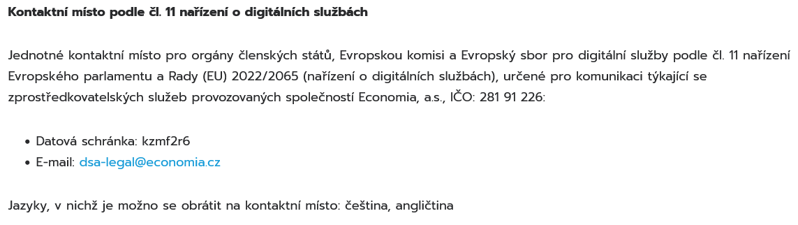
Kontaktní místa

Slide 10
Pravidla pro smluvní podmínky
Čl. 14 DSA:
  Pouze pokud poskytovatel uplatňuje jakákoli omezení ve vztahu k uživatelskému obsahu
  Srozumitelné, jasné, snadno pochopitelné, uživatelsky vstřícné a jednoznačné
  Snadno veřejně přístupné ve strojově čitelném formátu
  Příjemce služby musí být informován o každé významné změně podmínek

Slide 11
povinnost transparentnosti
  Čl. 15 DSA + prováděcí nařízení
  Jen poskytovatelé, kteří jsou středním nebo velkým podnikem (nad 50 zaměstnanců a obrat 10 mil EUR)
  Alespoň 1x ročně zveřejní ve strojově čitelném formátu zprávu o veškeré moderaci obsahu za příslušné období:
    Informace o příkazech obdržených od orgánů členských států
    Informace o moderaci obsahu z vlastního podnětu
    Informace o počtu obdržených stížností vyřizovaných na základě smluvních podmínek
    Informace o využívání automatizovaných nástrojů moderace obsahu

Slide 12
Jaké povinnosti poskytovatelé nemají
Ohlášení podnikání u ČTÚ
Výkaznictví vůči ČTÚ
Poplatky za dohled
Povinnost odstranit obsah na příkaz ČTÚ

Slide 13

Závěrem
Pozor na souběh poskytování více kategorií služeb dle DSA!
Více informací na webu ČTÚ a v našem Průvodci pro poskytovatele

Slide 14
Děkuji za pozornost
ondrejkat@ctu.cz

